Slide 1
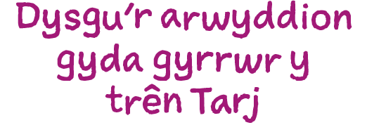

Slide 2
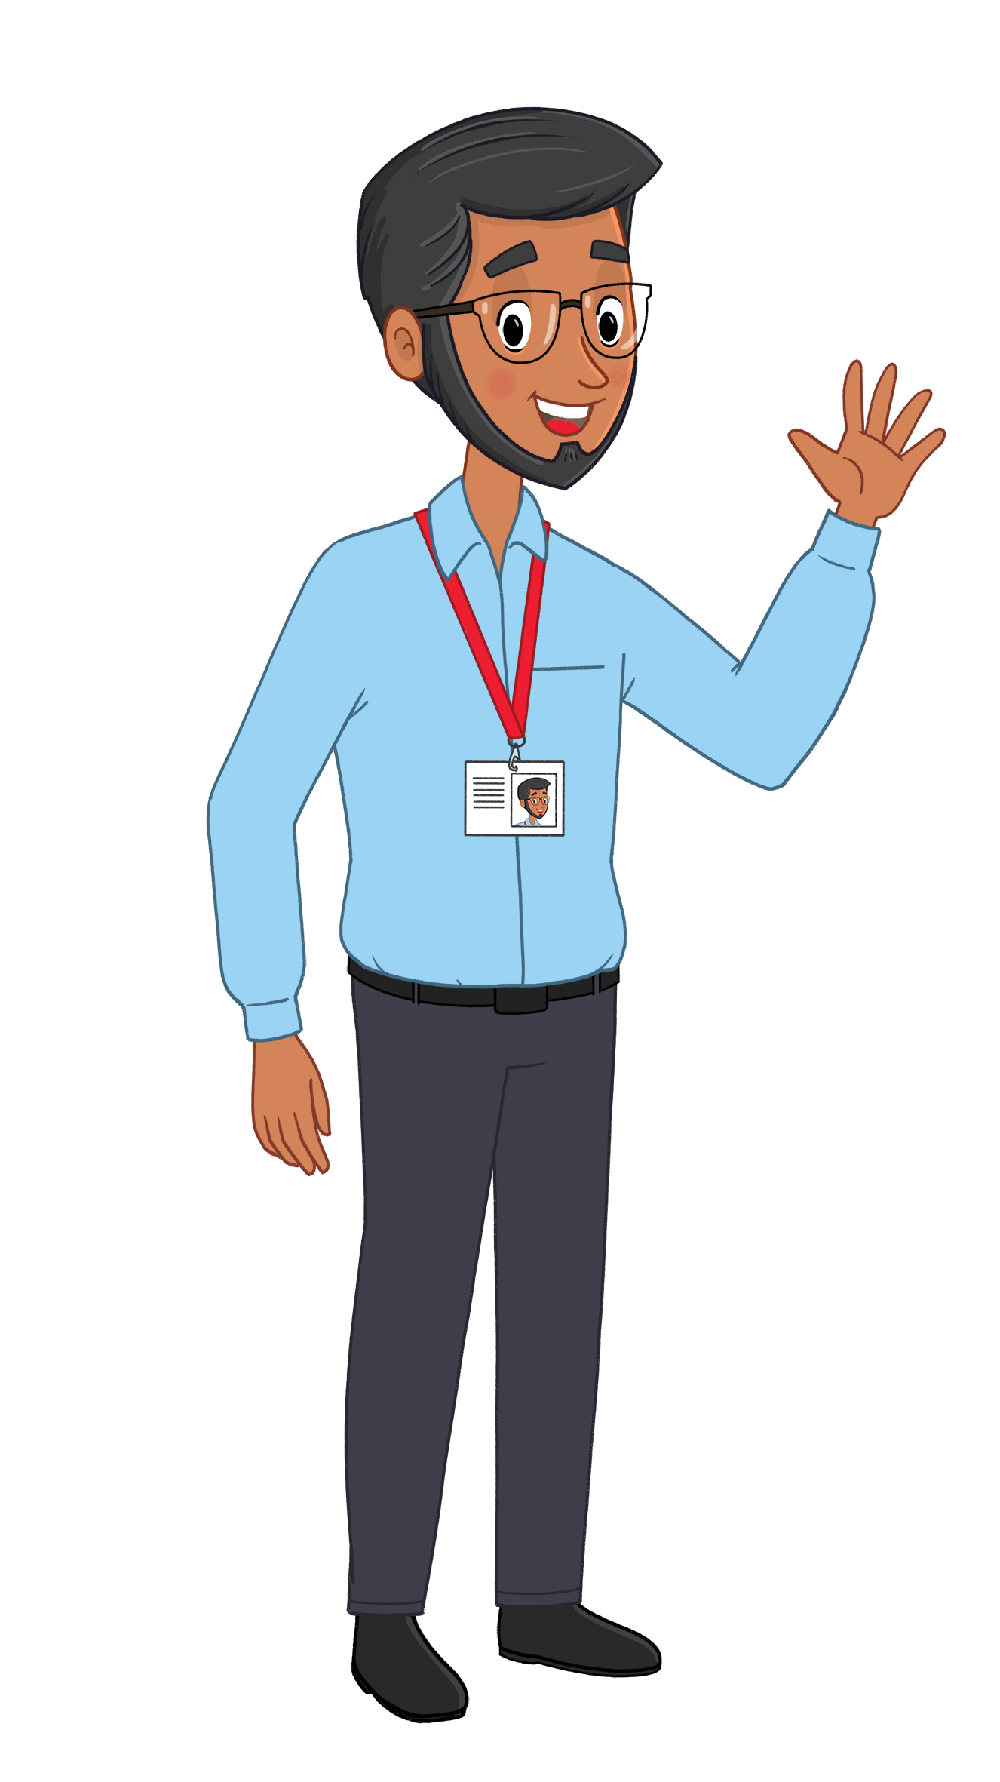
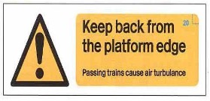
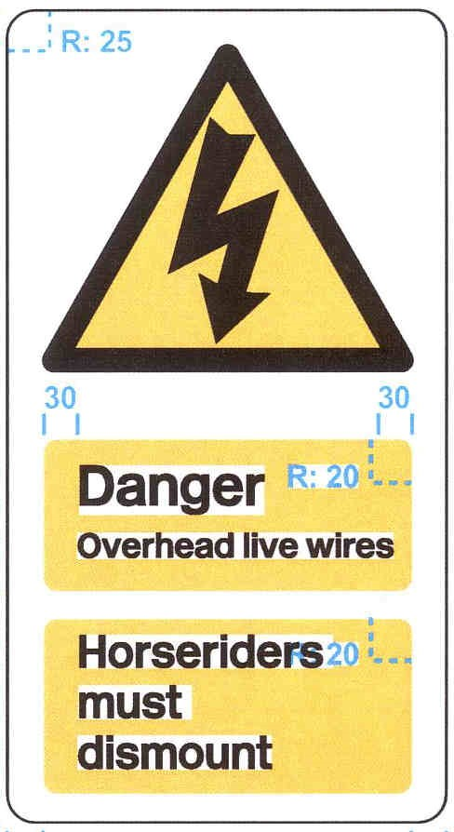
Sleid 1
Ydych chi'n Effro ac yn barod i brofi'ch gwybodaeth am arwyddion y trên?
Paratowch i ennill eich bathodyn: Gwyliwr Arwyddion Effro.
www.switchedonrailsafety.co.uk
Teithiau Effro gyda Suzi 2

Slide 3
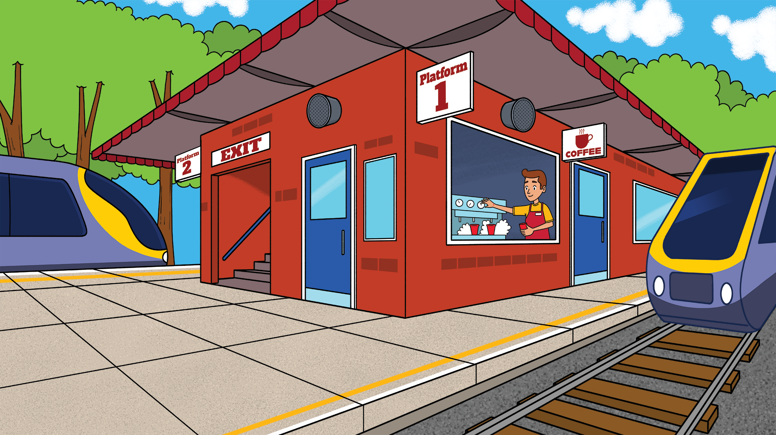
Sleid 2
Dewch inni ddechrau yma.
Nid yw'r llinell hon yn arwydd fel rhai o'r lleill rydym yn mynd i'w dysgu heddiw ond mae'n bwysig iawn ac mae'n rhywbeth y mae'n rhaid i ni dalu sylw iddo.
Beth sydd angen i ni ei wneud pan welwn linell felen ar y platfform?
www.switchedonrailsafety.co.uk
Teithiau Effro gyda Suzi 3

Slide 4
Sleid 3
Mae hynny'n iawn! Mae angen i ni sefyll y tu ôl i'r llinell felen. Bydd yn ein cadw'n ddiogel rhag trenau sy'n symud yn gyflym ac yn sicrhau na fyddwn yn cwympo ar y cledrau yn ddamweiniol.
www.switchedonrailsafety.co.uk
Teithiau Effro gyda Suzi 4

Slide 5
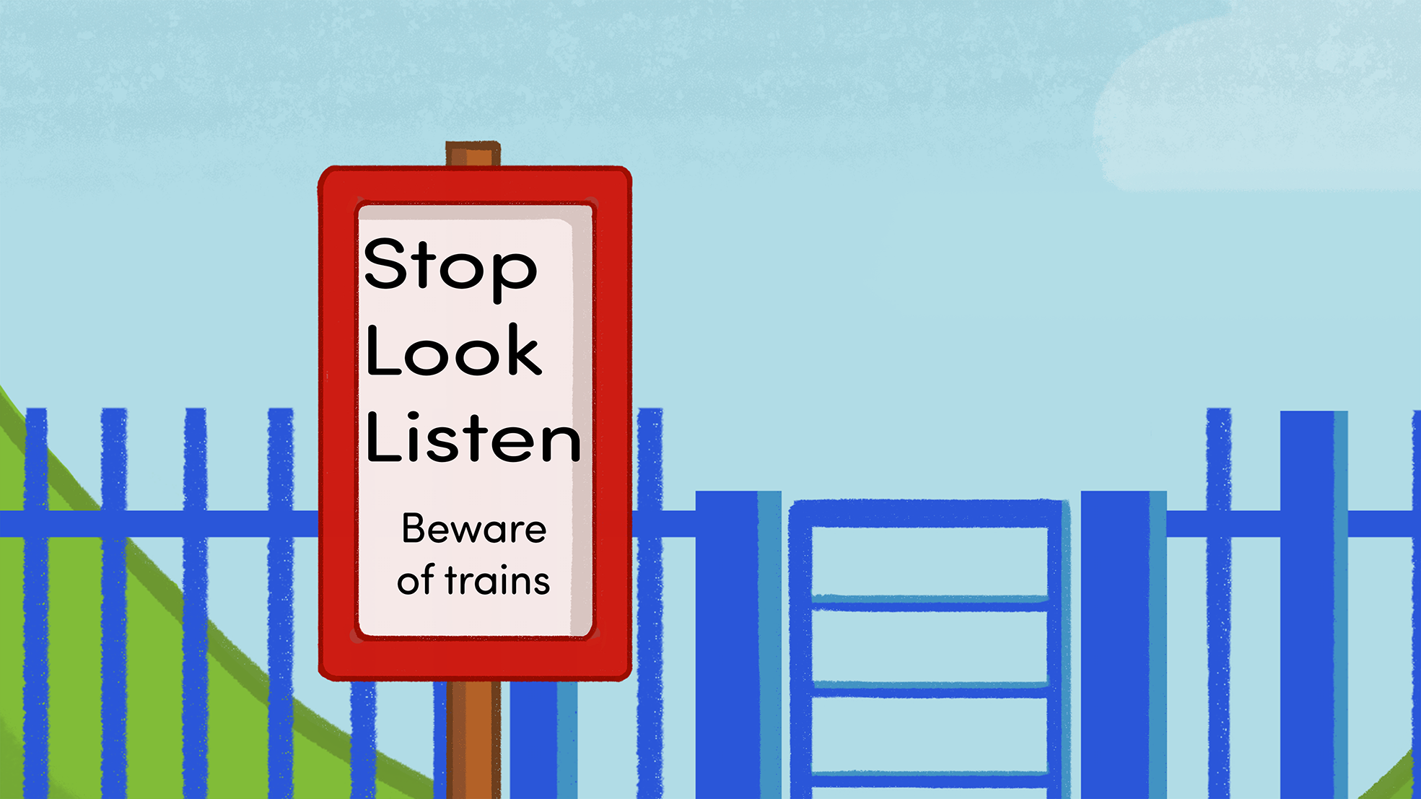
Sleid 4
Beth am yr arwyddion hyn?
Beth allen nhw ei olygu?
www.switchedonrailsafety.co.uk
Teithiau Effro gyda Suzi 5

Slide 6
Sleid 5
Mae hynny'n iawn! Fe welwch yr arwyddion hyn ar groesfannau gwastad lle mae'r trac a'r palmant neu'r trac a'r ffordd yn cwrdd. Mae'r arwyddion hyn yn golygu bod angen i ni Stopio, Edrych a Gwrando i sicrhau ein bod yn sicr nad yw trên gerllaw.
www.switchedonrailsafety.co.uk
Teithiau Effro gyda Suzi 6

Slide 7
Sleid 6
Beth am yr arwydd hwn? Beth allai ei olygu?
www.switchedonrailsafety.co.uk
Teithiau Effro gyda Suzi 7

Slide 8
Sleid 7
Da iawn. Mae hyn yn ein hatgoffa i gadw draw o ymyl y platfform. Nid yw pob trên yn stopio ym mhob gorsaf ac maen nhw'n teithio'n gyflym iawn. Y peth gorau bob amser yw dal llaw oedolyn ac aros yn ôl pan fyddwch chi'n aros am drên yn yr orsaf.
www.switchedonrailsafety.co.uk
Teithiau Effro gyda Suzi 8

Slide 9
Sleid 8
Ydych chi'n gwybod beth mae'r arwydd hwn yn ei olygu?
www.switchedonrailsafety.co.uk
Teithiau Effro gyda Suzi 9

Slide 10
Sleid 9
Mae saeth yn y llun hwn ac mae ganddo siâp rhyfedd - ychydig fel mellt mewn storm. Mae'r arwydd hwn yn ein hatgoffa bod llawer o drydan o gwmpas y rheilffyrdd yn aml i wneud i'r trenau symud a allai fod yn beryglus. Cofiwch, pan fyddwn yn talu sylw i'r arwyddion, gallwn aros yn ddiogel o amgylch y rheilffyrdd.
www.switchedonrailsafety.co.uk
Teithiau Effro gyda Suzi 10

Slide 11
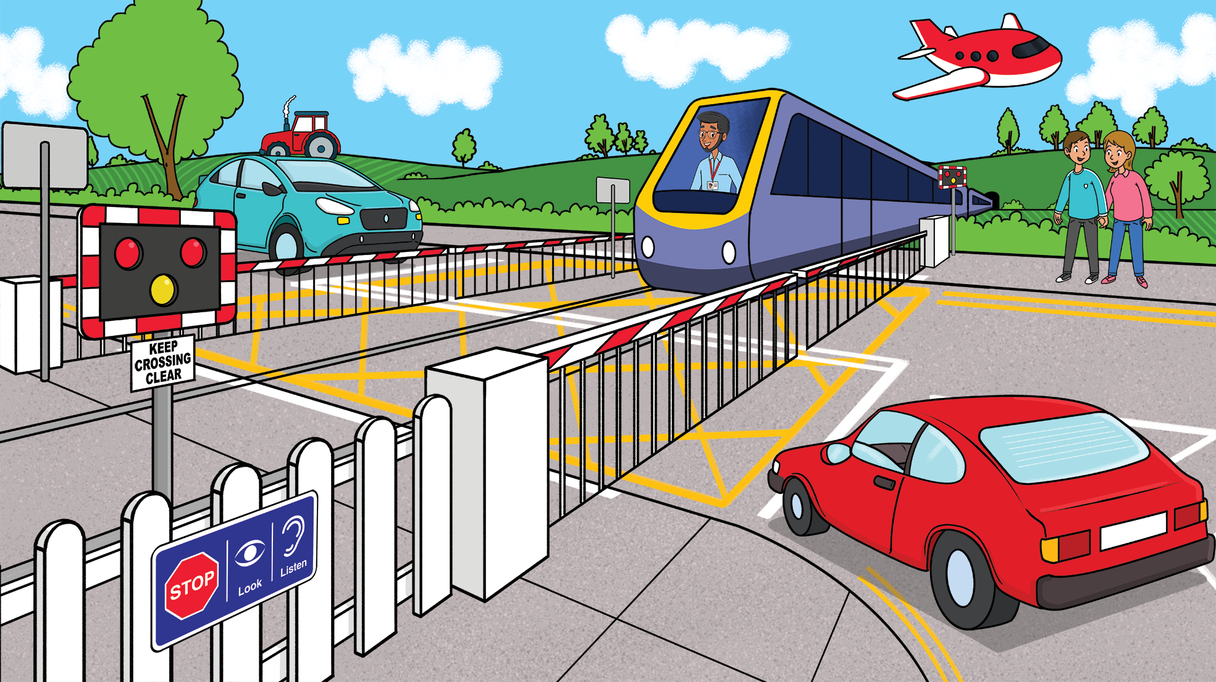
Sleid 10
Rydym wedi symud i ffwrdd o'r orsaf i groesfan wastad. Dyma lle mae palmentydd a ffyrdd yn cwrdd â'r trac. Mae'r arwyddion yma yn helpu pawb i barhau â'u teithiau yn ddiogel. Ydych chi'n gwybod beth mae'r arwydd hwn yn ei olygu?
www.switchedonrailsafety.co.uk
Teithiau Effro gyda Suzi 11

Slide 12
Sleid 11
Gwaith gwych. Mae'r arwydd hwn yn ein hatgoffa, pan fydd y goleuadau'n fflachio, bod angen i ni aros pellter diogel i ffwrdd o'r cledrau. Weithiau mae rhwystr sy'n dod i lawr i'n cadw draw o'r trenau a'r trac. Mae angen i ni dalu sylw, stopio, edrych a gwrando a defnyddio'r arwyddion i'n helpu ni i wybod pryd mae'n ddiogel croesi. Efallai y byddwch hefyd yn clywed larwm i'ch helpu chi i wybod pan fydd trên yn dod. Ar adegau bydd un neu fwy o drenau'n defnyddio'r groesfan wastad fel na allwn groesi oni bai bod y larymau'n stopio, y rhwystrau'n cael eu codi a hyd yn oed wedyn, mae angen i ni aros yn Effro a chroesi'n ofalus iawn.
www.switchedonrailsafety.co.uk
Teithiau Effro gyda Suzi 12

Slide 13
Sleid 12
Llongyfarchiadau!
Rydych chi wedi aros yn Effro ac wedi dangos faint rydych chi'n ei wybod am rai o'r arwyddion sy'n ein cadw ni'n ddiogel o amgylch y rheilffyrdd. Rydych chi wedi ennill eich bathodyn Effro: Gwyliwr Trenau!
www.switchedonrailsafety.co.uk
Teithiau Effro gyda Suzi 13

